Slide 1
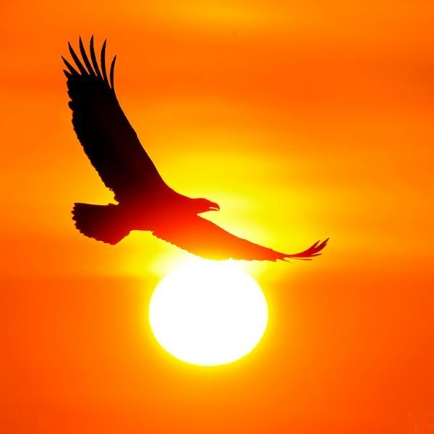
Род
Чолкогир

Slide 2
Дарья Бадма Илья Бато
Кокчендо
Сикё
Чукен

Slide 3
БАТО
Олег
Игорь
Нина
Дарима
Дарма
Илья
Бадма
Марина
Сережа
Оля

Slide 4
Бато
Олег
Игорь
Нина
Дарима
Дарма
Илья
Бадма
Марина
Сережа
Оля

Slide 5
Сультим
Дарма
Чингис
Бато
Дарима

Slide 6
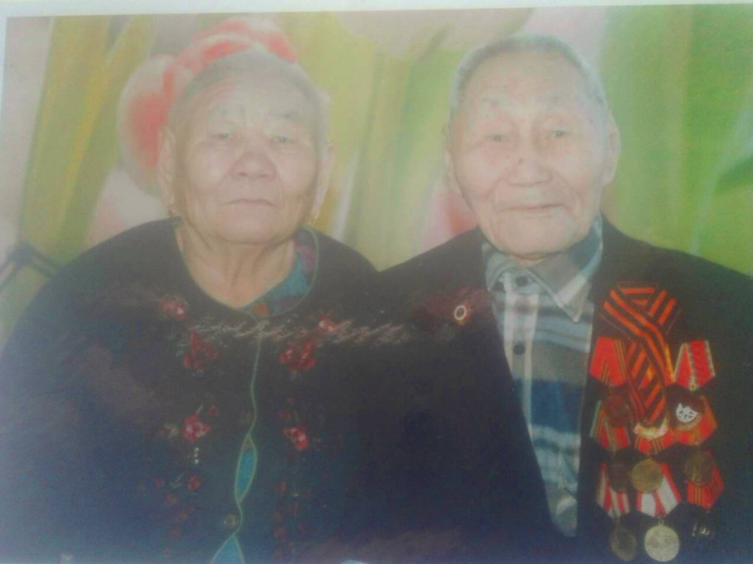
Дедушка Бато и Бабушка Цыцык

Slide 7
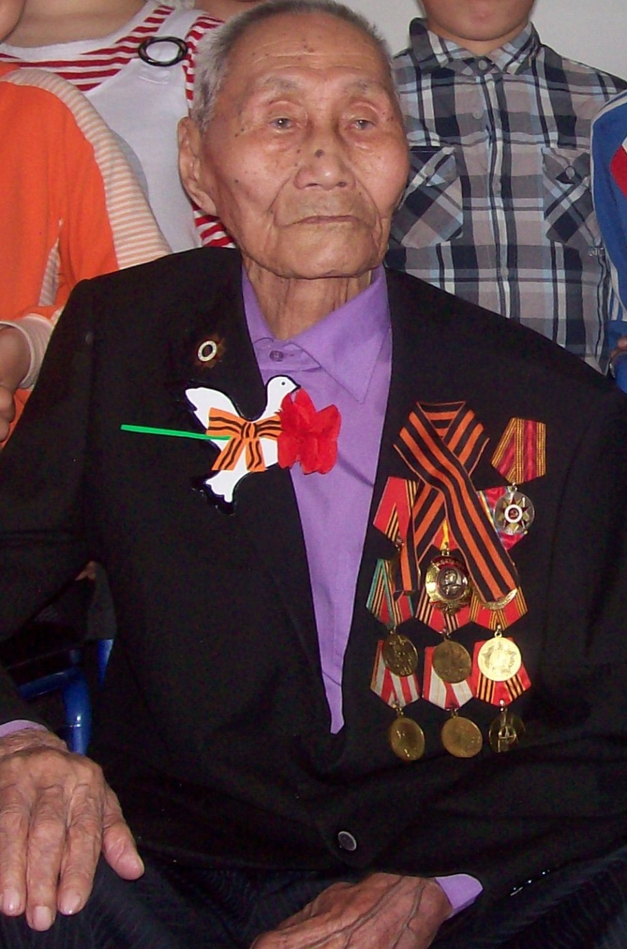

Slide 8
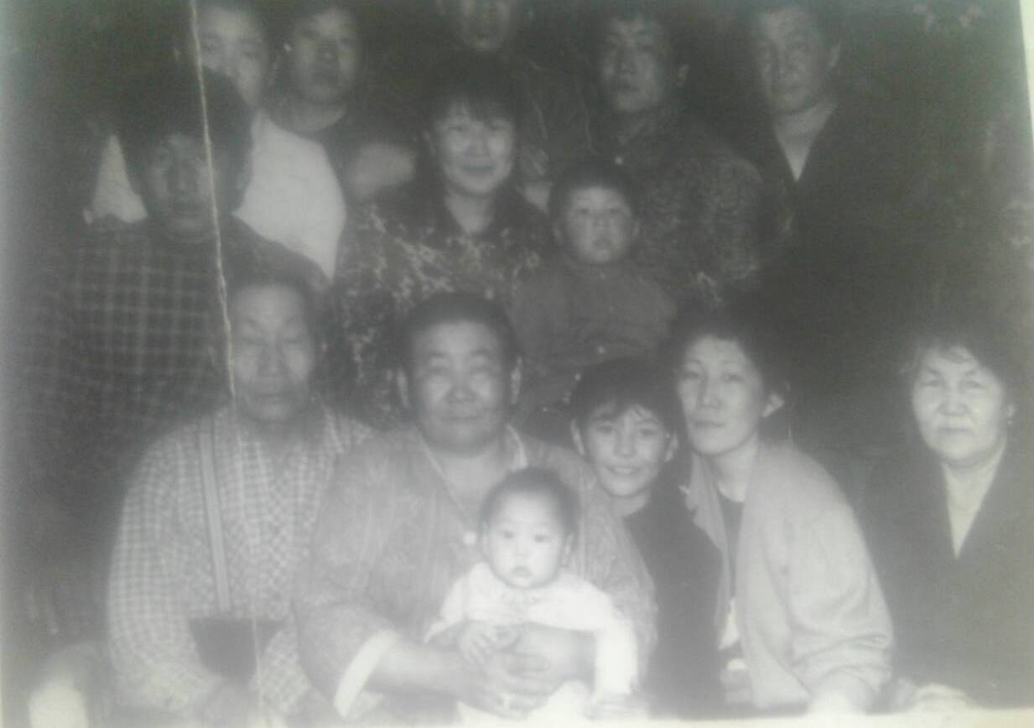

Slide 9
Спасибо за внимание!

